Slide 1
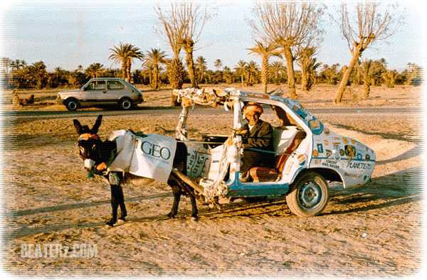
Alternativni pogoni vozil

Slide 2
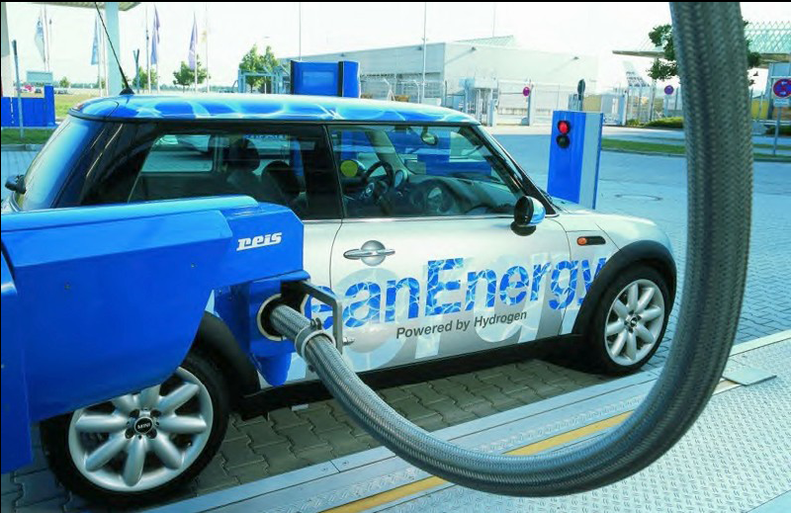
Vrste
Biogoriva
Električna vozila
Vodik
Hibridna vozila

Slide 3
Biogoriva
Biodizel
Bioetanol
Bioplin
Biobutanol
Prednosti:
ne ustvarjajo toplogrednih plinov
zelo nizka vsebnost strupenih plinov
delujejo na obstoječih motorjih z minimalno predelavo
Slabosti:
sajenje rastlin za biogoriva potrebuje velike površine – 1 do 4 tone goriva na ha
• če bi hoteli pridelati toliko biogoriv, kolikor sedaj pokurimo fosilnih goriv, bi morali zasaditi površine, ki so večje od vsega kopnega na Zemlji

Slide 4
Električna vozila
Prednosti:
izkoristek elektromotorja je mnogo višji, kot motorja z notr.zgorevanjem
električni pogon ne onesnažuje (zato pa onesnažuje pridobivanje
elektrike)
celoten sistem je enostavnejši
Slabosti:
problem skladiščenja električne energije – akumulatorji
majhen domet in slabe zmogljivosti
večino električne energije pridobimo iz fosilnih goriv, zato
električni pogon ne rešuje globalnega segrevanja in pomanjkanja
fosilnih goriv

Slide 5
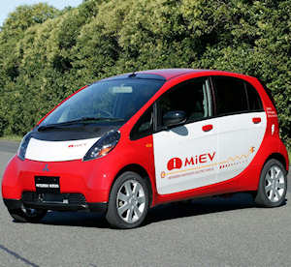

Slide 6
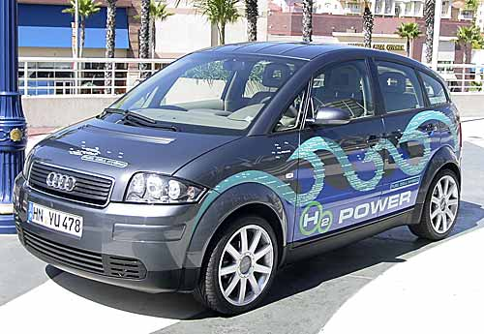
Gorilne celice - vodik
Prednosti:
Vozilo ima velik doseg (več sto km), ni obremenjeno s težkimi akumulatorji in ima podobne vozne lastnosti, kot vozila z notranjim zgorevanjem
Ne onesnažuje – edini izpuh
je voda (v primeru vodika)
Ima vse prednosti električnih vozil vključno z regenerativnim zaviranjem, če ima dograjen dodaten akumulator
Audi na gorilne celice

Slide 7
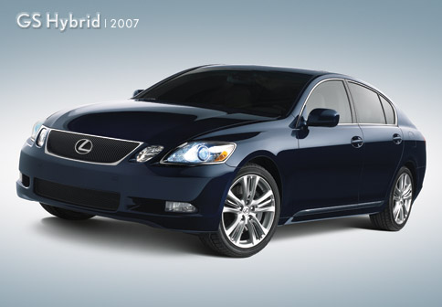
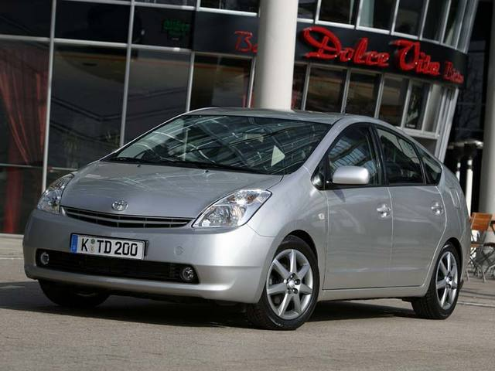
Hibridna vozila
Sodobna hibridna vozila kombinirajo bencinski ali dieselski pogon z
električnim pogonom
Koristijo prednosti obeh pogonov, zato lahko predvsem v mestni in
primestni vožnji zelo znižajo porabo
Lexus GS
Toyota Prius

Slide 8
Prihodnost ?

